Slide 1
У МЕНЯ
ЭТО
ХОРОШО ПОЛУЧАЕТСЯ

Slide 2
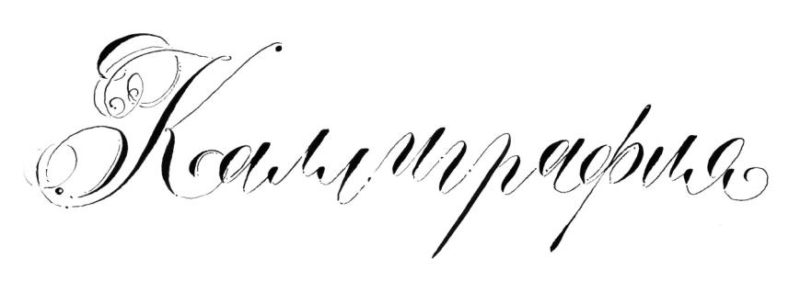
Искусство, которое меняет представление о письме.

Slide 3
О проблеме
Чистописание – один из фундаментов образования человека. Оно влияет на развитие речевого центра человека, являющегося основным инструментом, участвующим в познании окружающего мира. На уроках чистописания дети учатся аккуратности, развивают глазомер, усидчивость и, самое главное, мелкую моторику (это дает импульс к интеллектуальному развитию). Сегодня чистописание как дисциплина практически отсутствует. Времени, отведённого на этот предмет не достаточно, что привело к печальным результатам: неумение работать с пишущим инструментом, не отработанный навык письма и, как следствие, не разборчивый почерк, приводящий к затруднению интеллектуального и психологического развития ребёнка и, как следствие, к снижению качества его образования и здоровья.
В современной России состояние данной области образования вызывает тревогу:
- отказ в 1969 году от письма пером и тушью в начальной школе и переход на «скоропись»;
- отказ от школьных парт (парта Эрисмана) разработанных с учетом анатомических особенностей ребенка, имеющих наклонную поверхность столешницы, сохраняя при этом зрение и не позволяющих нарушать осанку, препятствую развитию сколиоза;
- постепенное сокращение учебных часов, отведенных на чистописание до 1 часа в неделю, что не позволяет учителю научить ребенка просто держать ручку, не говоря уже о каком-нибудь «сносном» написании букв.
Результаты образовательного процесса, в части здоровья учеников, за последние 20 лет просто ужасают. Основные заболевания российских школьников по данным ВОЗ в России – это плохое зрение (около трети детей к окончанию школы) и заболевания опорно-двигательного аппарата (остальная часть школьников).

Slide 4
О пользе каллиграфии как чистописания
16 ПРИЧИН ДЛЯ ЗАНЯТИЯ КАЛЛИГРАФИЕЙ:
КОНЦЕНТРАЦИЯ , СПОКОЙСТВИЕ, РЕЛАКСАЦИЯ, МЕДИТАЦИЯ, ЭКСПРЕССИЯ, ЭСТЕТИКА, ТВОРЧЕСТВО, РУКОТВОРНОСТЬ, РАДОСТЬ, ХОББИ, ПОЧЕРК, РАЗВИТИЕ, ИСТОРИЯ, ФИЛОСОФИЯ, РЕМЕСЛО, ЛЮБОПЫТСТВО.

Slide 5
Что делать?
Пробудить интерес к письму у людей, сделать красивое письмо «модным»;
Познакомить максимальное количество детей и взрослых с основами чистописания и каллиграфии (особенно детей требующих социальной защиты);
Обеспечить возможность обучения желающим изучать это ремесло;
Подготовить будущих учителей и повысить в этой области квалификацию действующим педагогам;
Профилактические процедуры, проводимые с раннего детства.
Возвращение в школы и дома соответствующей мебели для письма, и увеличение количества учебных часов на чистописание, словом – выведение «культуры письма» на новый качественный уровень.
Сейчас интерес к каллиграфии в России и мире в целом только растёт. А на фоне усиливающихся патриотических настроений последних лет интерес не только жителей России, но и весь мир медленно разворачивается, фокусируя внимание на русской культуре.

Slide 6
О программе
Дополнительная общеобразовательная программа -
«Чистописание – русская каллиграфия»
Срок реализации программы – 1 учебный год (9 месяцев)
Возраст обучающихся – 6+
Возможности программы:
Возраст обучающихся – 6+
Простота интеграция в ИОМ (индивидуальный образовательный маршрут)
Инклюзивность

Slide 7
Цели и задачи программы
  Цель:
  1. Развить творческие, интеллектуальные и волевые качества человека;
  2. Сформировать устойчивый навык красивого письма.
Задачи:
познакомить обучающихся с историей развития культуры письменности в России;
показать важность навыков чистописания как основы процесса образования и формирования духовных и личностных качеств человека;
изучить правила работы при письме способствующие нормальному физическому развитию организма.

Slide 8
Краткое описание программы
В процессе обучения дети получают такие знания как:
посадка за столом, работа с пишущим инструментом, внешние условия работы;
основы композиции, расположение текста на листе, общие правила гармонизации текста;
теоритические знания в части техники письма.
В процессе обучения дети развивают такие навыки как:
Внимание, воля, терпение.
Используются методы, принципы и правила:
Демонстрация, объяснения, копирование, счёт, анализ формы.
Пишем медленно. Сидим правильно. Держим инструмент правильно.

Slide 9
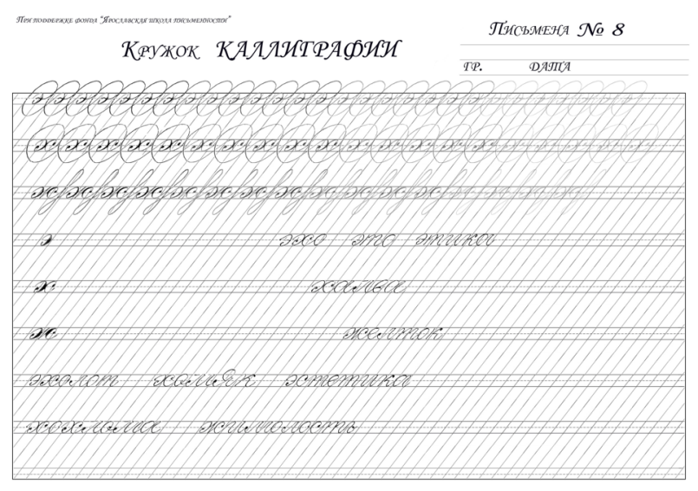
Пример рабочей тетради

Slide 10
Результаты деятельности педагога и освоения программы учениками
В течении 2017-2018 учебного года проведено 56 мастер – классов по каллиграфии в школах города и в рамках городских массовых мероприятий, благодаря которым около 1000 детей и подростков города познакомились с культурой письма и узнали о истории письменности.
За 2017 – 2018 учебный год программу кружка освоило около 50 детей и 10 родителей.
В рамках просветительской деятельности созданы сайт, группы в социальных сетях и налажено живое общение с учениками.
Участие в городском конкурсе-выставке «Новогодний сувенир».
Организован ежегодный фестиваль «Гусиное перо», в котором дети со всего города принимают участие.

Slide 11
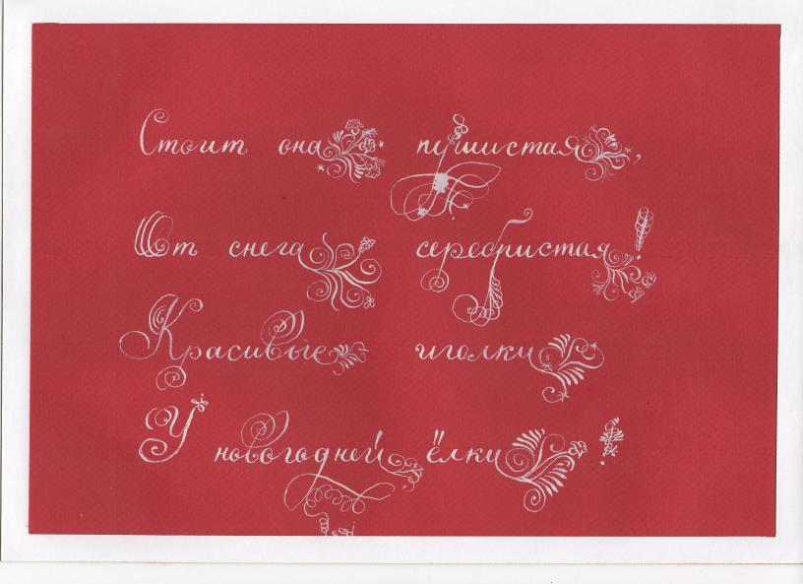
Примеры работ учеников

Slide 12
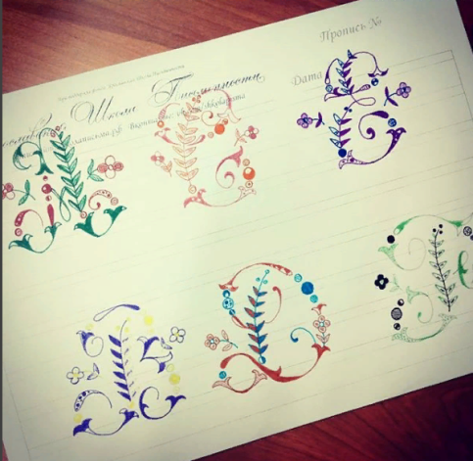
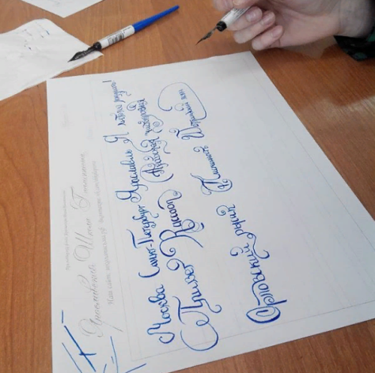

Slide 13
